Slide 1

2.5 机电传动系统的过渡过程
了解过渡过程产生的原因及研究过渡过程的实际意义；
掌握机电传动系统在启、制动过程中转速、转矩和电流的变化规律；
机电时间常数的物理意义以及缩短过渡过程的途径。

Slide 2
2.5.1过渡过程
一、过渡过程的概念
机电传动系统从运行情况可分稳定状态和过渡状态（过渡过程）。
稳定状态：电磁转矩与负载转矩大小相等，方向相反，系统以恒定转速运动或静止不动。
过渡状态：电磁转矩与负载转矩大小不等，系统以变化的速度运行，称为过渡过程，其工作状态称为过渡状态或动态。
二、研究机电传动系统过渡过程的意义
不同的生产机械对过渡过程的要求是不尽相同的：
1.对于要经常启动、制动、反转和调速的系统，要求过渡过程尽量快，以缩短非生产时间，提高生产率。如龙门刨床的工作台、扎钢机及其辅助机械等。
2.对升降机、载人电梯、地铁、电车等机械，对启动、制动过程则要求平滑，加减速度变化不能太大，以保证安全和舒适。

Slide 3
3.对造纸机、印刷机等，则限制加速度的大小，如超过允许值，则可能损坏机器部件或可能生产出次品。
研究过渡过程的目的和意义：为了满足不同生产机械的要求，必须研究过渡过程
的规律，研究系统各参量对时间的变化规律，如转速、转矩、电流等对时间的变
化规律，才能正确地选择机电传动装置，为机电传动控制系统提供控制规则，设
计出完善的启动、制动等自动控制线路，以求改善产品质量，提高生产率和减轻
劳动强度。

Slide 4
2.5.2机电传动过渡过程的分析
机电传动系统有过渡过程是因为存在以下各种惯性：
1）机械惯性：反映在J或GD²上，使转速n不能突变；
2）电磁惯性：反映在电枢回路电感和励磁绕组电感上，分别使电枢回路电流Ia和励磁磁通Φ不能突变；
3）热惯性：反映在温度上，使温度不能突变。
一般只考虑机械惯性和电磁惯性。
由于存在机械惯性和电磁惯性，当对机电传动系统进行控制、系统中电气参数发生突变以及传动系统的负载突变时，拖动系统的转速、转矩、电流、磁通等都要经过一定时间，从而形成过渡过程。
这里仅考虑机械惯性（即转速n不能突变，电枢电流Ia和转矩T_{M}是可以突变的），对其过渡过程进行分析。

Slide 5
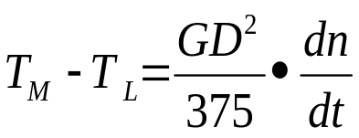
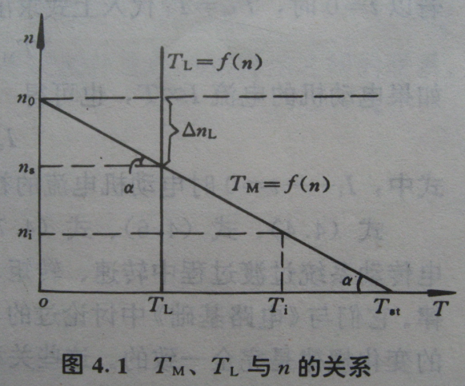
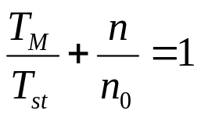
机电传动系统的运动方程式有：
由上式可求出转速n、转矩TM与电流Ia变化的规律以及过渡过程的时间。若已知T_{M}、T_{L}、GD²与n的关系，则可求得T_{M}与n的关系即电动机的机械特性n＝f（T_{M}），T_{L}与n的关系即生产机械的负载转矩特性n＝f（T_{L}），而GD2一般不随转速而变化的。
对于常用的交流异步电机和直流他（并）励电机拖动系统，T_{M}与n有近似线性关系。若所拖动的是恒转矩负载，即T_{L}为常数，则n的变化可用下述方法计算。
如右图，根据截距式，n＝f（T_{M}），有

Slide 6
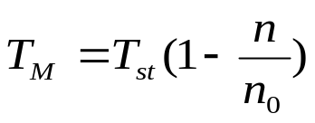
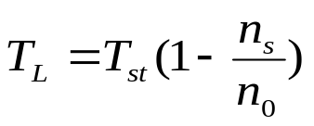
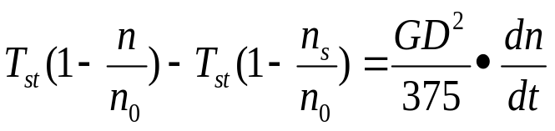
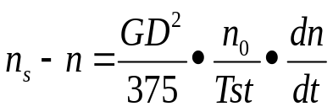
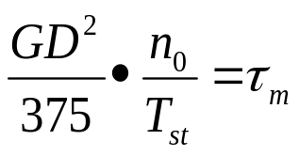
Tst是n＝0时的转矩；n0是理想空载转速。
同理有：
n_{s}为T_{L}为恒转矩时系统稳定运行的稳态转速。
将上两式代入有：
整理后有：
式中Tst，n0，GD²为常数
τ_{m}反映机电传动系统机械惯性的物理量，称为机电传动系统的机电时间常数。
令：

Slide 7
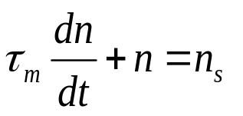
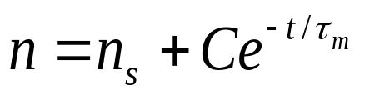
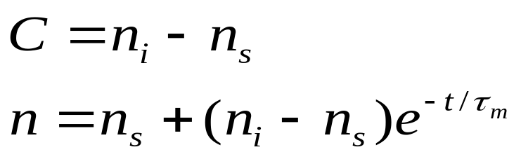
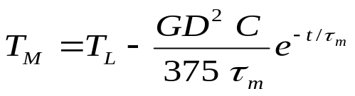
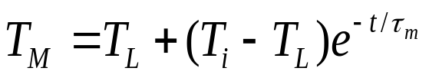

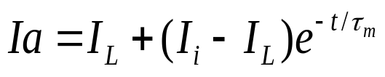
有：
对上式求解，有：
（1）式中C为积分常数，由初始条件决定。
若过渡过程开始t＝0时，n＝n_{i}，可得
（2）
对（1）式求导数，代入传动系统的运动方程式，有
若t＝0时，TM=T_{i}代入上式，求出C，则有
（3）
若电动机电流I T，也可得
（4）
式（2），（3），（4）分别是当T_{L}为常数，n＝f（T_{M}）是线性关系时，机电传动系统过渡过程中转速、转矩、电流对时间的动态特性。

Slide 8
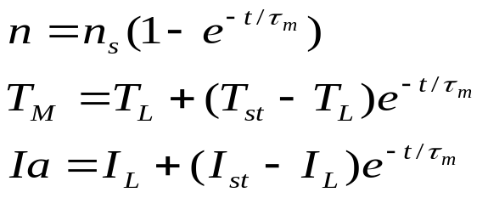
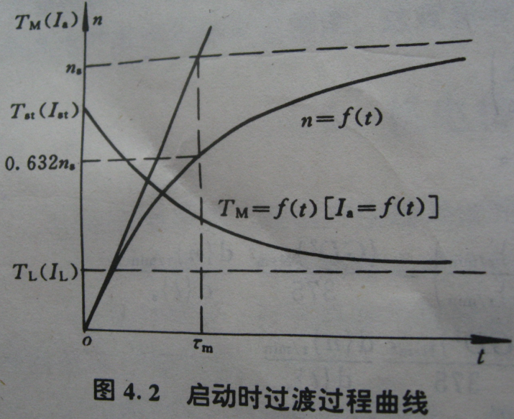
上式表示了过渡过程随时间变化的规律，可适于传动系统的各种运动状态。以启动过程为例，即t＝0时，ni＝0，Ti＝Tst，Ii＝Ist，有
启动时，过渡过程曲线如图所示，表明启动开始时，T_{M}＝Tst，动态转矩Td＝T_{M}－T_{L}最大，电动机加速度最大，转速迅速上升。随着n上升，T_{M}与Td减小，系统加速度减少，速度上升也随之减慢。当T_{M}＝T_{L}时，达到稳态转速ns。理论上要t为无穷大时间，系统才能达到稳态，实际上，当t＝（3～5） τm时，就可认为转速已经达到稳态转速ns。
若ns＝0，则电机以ni开始自由停车，转速也按指数规律变化。

Slide 9

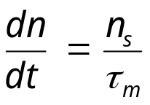
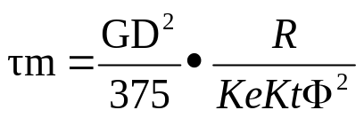
2.5.3 机电时间常数
机电时间常数τ_{m}直接影响机电传动系统过渡过程的快慢， τ_{m}大，则过渡过程慢；反之， τ_{m}小，则过渡过程进行的快。 τ_{m}是机电传动系统中非常重要的动态参数。
将公式 在t＝0处求导，有
表明了τ_{m}在数值上等于转速n以t＝0时的加速度直线上升到稳态转速ns时所需的时间， τ_{m}就是转速上升到稳态63.2%所经历的时间。
τm的物理意义可用下式表示：
τm跟机械惯量GD2有关，又跟电气量R和Φ有关。

Slide 10
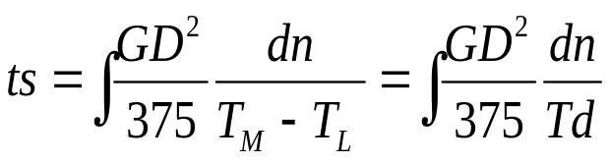
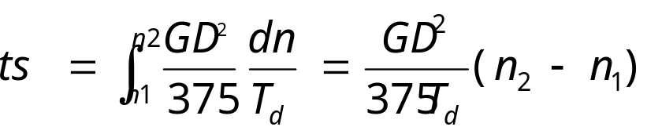
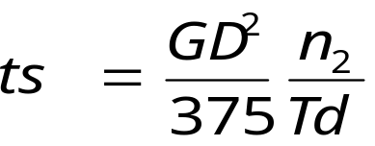
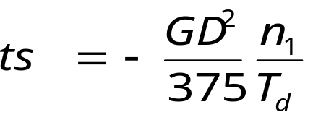
2.5.4 加快机电传动系统过渡过程的方法
过渡时间可由下式表示：
如果从起始转速n1到终了转速n2的过渡过程中，始终保持动态转矩T的不变，即T_{d}＝T_{M}－T_{L}＝常数，则系统为等加速运动或等减速运动，在此情况下，过渡过程时间：
由n1＝0启动到n2的启动时间
由n1降到n2＝0的制动时间
（此时Td<0）

Slide 11
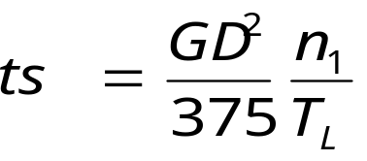
自由停车（T_{M}＝0）的时间
由上述分析知道，机电传动系统过渡过程的时间，都与系统的飞轮惯量GD2和速度改变量成正比，与动态转矩Td成反比。因此要有效地缩短过渡过程的时间，应设法减少GD2和加大动态转矩Td。
一、减小系统GD²
系统的GD2中大部分是电机转子的GD2.因此，减少电动机转子的GD2就成为加快过渡过程的重要措施。在输出功率和运行速度都相同的情况下，选用两台电动机运行时的总的GD2要比一台电动机的小。如，龙门刨床的刨台采用两台电动机同轴运行，就是这个目的。如：一台46kW、转速580r/min的直流电动机，其GD2为216N*m；采用两台23kW，转速为600r/min的直流电动机，其GD2为2×92＝184N*m，与一台相比，减少了15％。

Slide 12
有时采用小惯量直流电动机。由于这种电动机电枢作的很长，GD2小，启动转矩大，因此，使系统的dn/dt很大，启动快，从而加快了过渡过程，提高了系统的快速响应性能。
二、增加动态转矩Td
1.从电机方面考虑
大惯量直流电机（也叫宽调速直流力矩电动机）已在很多场合下取代小惯量电动机。这种电动机电枢很短，GD2较大，但它的最大转矩T_{max}约为额定转矩Tn的5～10倍，即Td＝T_{max}－T_{L}大，所以，快速性能指标T_{max}/GD2仍然很好；且其低速转矩大，可以直接驱动生产机械，而不用齿轮减速机构，这样与机械匹配就很容易，结构简化，没有齿隙存在，使系统精度提高；另外，因电枢粗短，散热好，过载持续时间长，性能好的力矩电动机可以在三倍于额定转矩（电流）的过载条件下工作30分钟仍然能正常运行。所以，大惯量直流电动机在快速直流拖动系统中已得到了广泛应用。

Slide 13
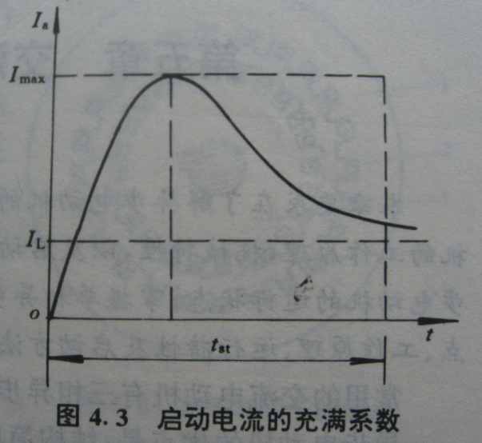
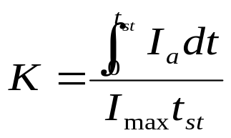
2.从控制系统方面考虑
Td越大，系统的加速度越大，过渡时间越短。因此，希望过渡过程电流（转矩）大，以加快过渡过程，但又要限制其最大值，使它不要超过电动机所允许的最大电流Imax或最大转矩Tmax。如右图，若电流曲线与横坐标所包围的面积越接近于矩形面积Imaxtst，即启动过程中，平均启动电流越大，则启动越快，通常以充满系数K来衡量启动曲线对
矩形曲线的接近程度：
充满系数的大小表明启动过程快速性程度，K越接近于1越好。

Slide 14
最优启动过程：K＝1，表明在这个动态过程中电流保持在最大值不变，也即动态转矩保持最大值不变，从而可获得最短的过渡过程。
例：电枢电阻多级启动：为了获得较大的平均启动转矩。启动电阻级数越多，K越大，启动越快。
晶闸管供电的直流拖动系统中，电流调节器的整定原则是：尽量保证电枢电流波形在启动和制动时近似为矩形波，从而使过渡过程最短。
在发电机－电动机系统中，为了加快过渡过程，还常采用强迫励磁的方法，即在电动机启动、制动或反向时，设法使发电机励磁过程加快，从而缩短系统的过渡时间。

